Slide 1
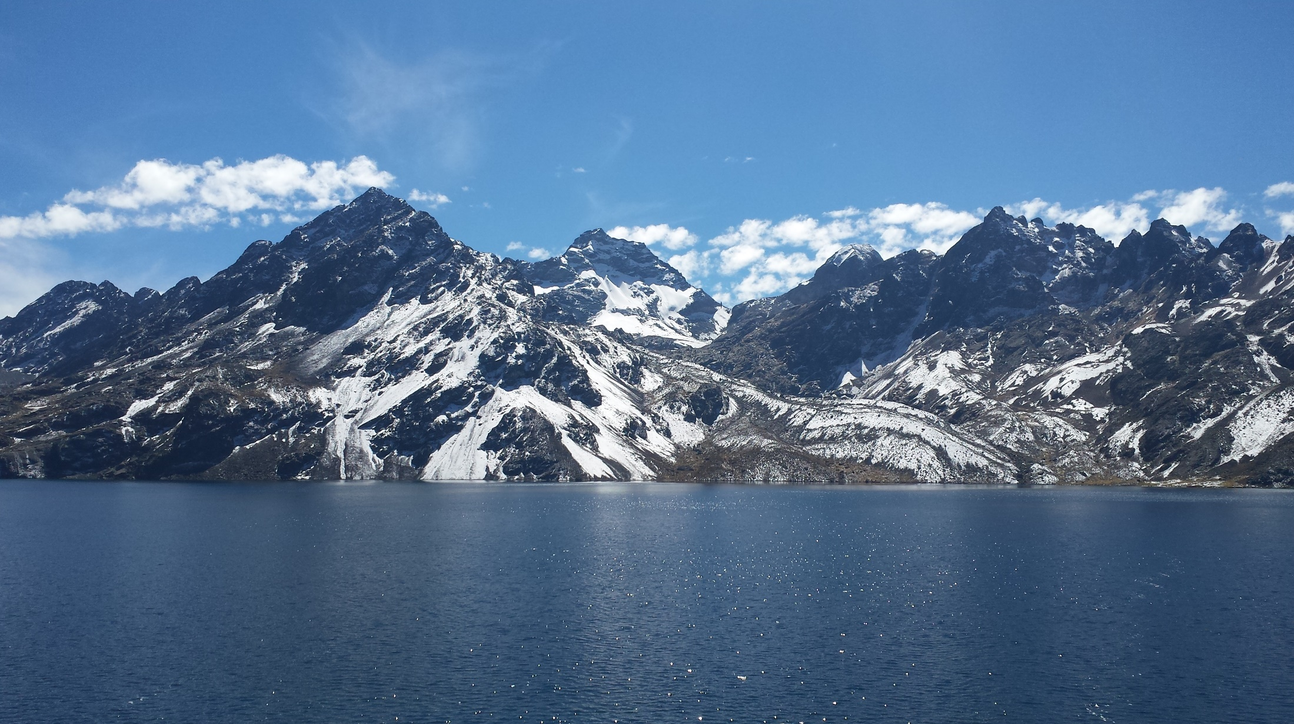
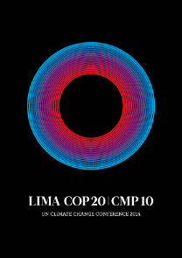





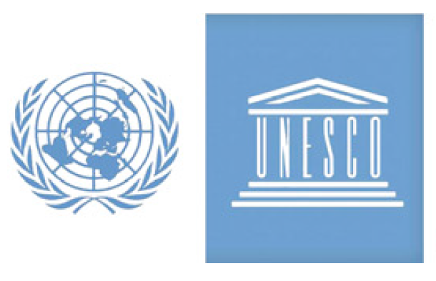
GEOINDICADORES DEL CAMBIO CLIMÁTICO DEDUCIDOS DE LA OBSERVACIÓN DE LA CRIÓSFERA EN LOS ANDES CENTRALES
Ronald Fernando Concha Niño de Guzmán
ronaldconcha1@gmail.com, rconcha@ingemmet.gob.pe
Nevado Cashpe – Cordillera de La Corte - LIMA.
Ronald Concha, José Úbeda, Pool Vásquez, Pablo Masías, Walter Pari.

Slide 2
CONTENIDO
INTRODUCCIÓN
  Conceptos Básicos.
  Factores que influyen en el Cambio Climático.
PROYECTO GA51: GEOMORFOLOGÍA Y CAMBIO CLIMÁTICO (INGEMMET) – CRYOPERU
  Geoindicadores del Cambio Climático.
LABORES DEL INGEMMET EN EL PROYECTO CRYOPERU.
  Cálculo de la Altitud de la Línea de Equilibrio ELA, de los glaciares actuales y
  los glaciares del pasado.
  b) Instalación de sensores de temperatura.
  Recolección de muestras de bloques morrénicos para dataciones cosmogénicas.
  Prospección geofísica en áreas de Permafrost

Slide 3
CONTENIDO
INTRODUCCIÓN
  Conceptos Básicos.
  Factores que influyen en el Cambio Climático.
PROYECTO GA51: GEOMORFOLOGÍA Y CAMBIO CLIMÁTICO (INGEMMET) – CRYOPERU
  Geoindicadores del Cambio Climático.
LABORES DEL INGEMMET EN EL PROYECTO CRYOPERU.
  Cálculo de la Altitud de la Línea de Equilibrio ELA, de los glaciares actuales y
  los glaciares del pasado.
  b) Instalación de sensores de temperatura.
  Recolección de muestras de bloques morrénicos para dataciones cosmogénicas.
  Prospección geofísica en áreas de Permafrost

Slide 4
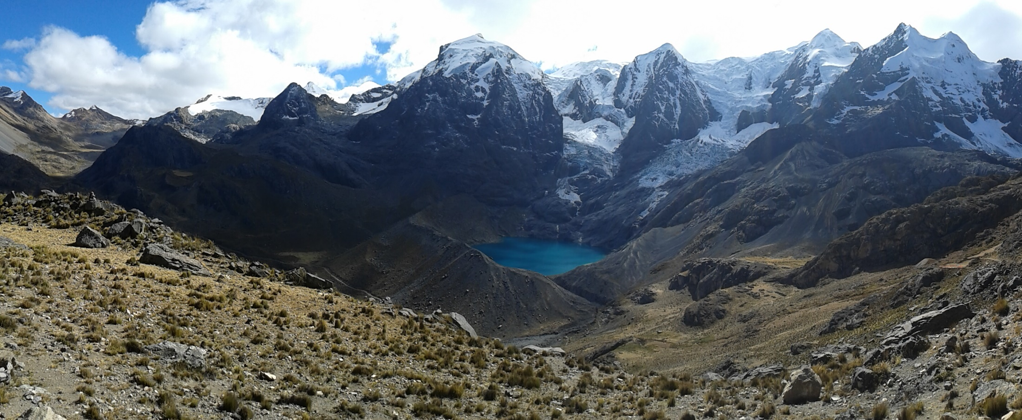
Criósfera… Glaciar… Morrena…

Slide 5
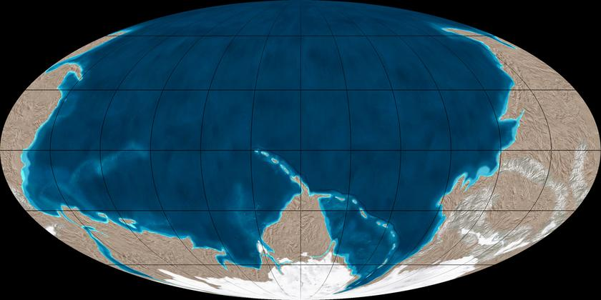
FACTORES QUE INFLUYEN
EN LOS
CAMBIOS CLIMÁTICOS
(una cuestión de escalas)

Slide 6
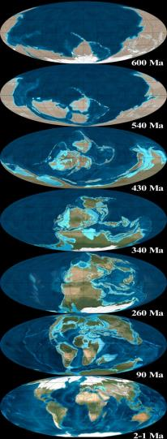
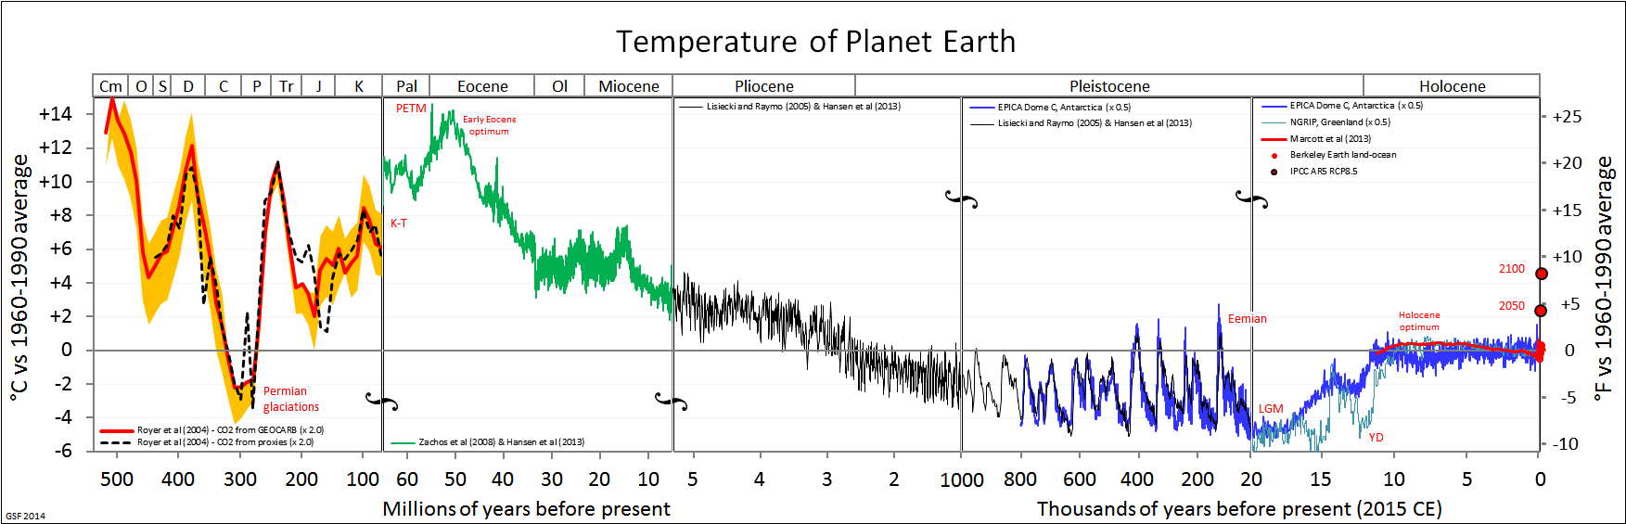
FACTORES NATURALES QUE INFLUYEN EN LOS CAMBIOS CLIMÁTICOS
Tectónica de placas (en escalas de millones de años)

Slide 7
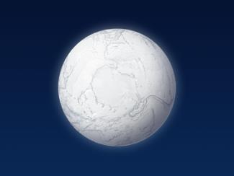
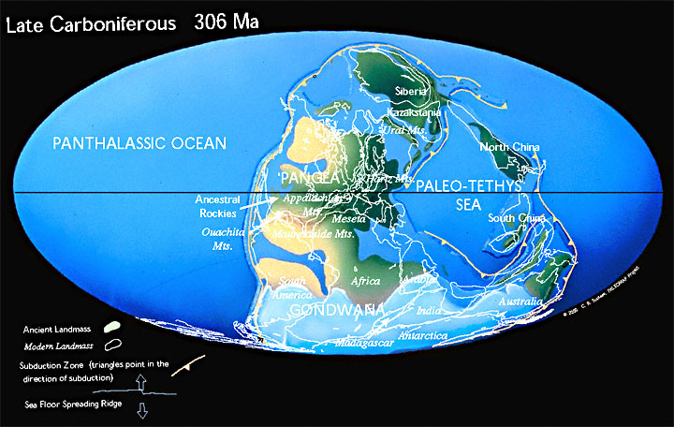
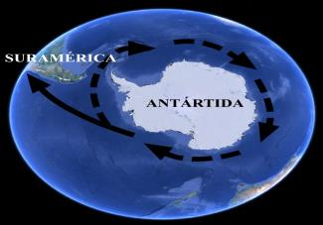
Desplazan los continentes provocando variaciones en la distribución de las corrientes marinas
650 Ma
20 – 25 Ma
Corriente de Humboldt
Barcker, 2011
Notes:
Hace ~650-700 Ma la formación de un súper continente en el polo Sur de la Tierra interrumpió el intercambio de calor que realizan las corrientes oceánicas y generó un efecto denominado snowball que cubrió el planeta por una gruesa capa de hielo, generando una glaciación global. EJEMPLO 2: hace ~20-25 Ma la separación de Suramérica y la Antártida permitió la aparición de la Corriente Circumpolar Antártica y la corriente de Humboldt, generando un clima hiperárido en la costa del norte de Chile y el sur de Perú.

Slide 8
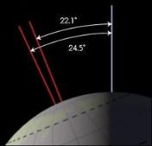
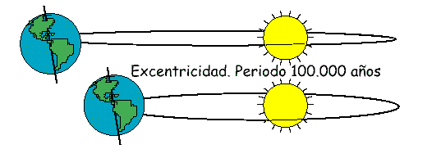
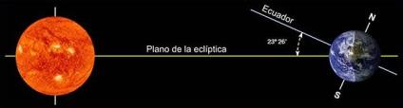
FACTORES NATURALES QUE INFLUYEN EN LOS CAMBIOS CLIMÁTICOS
VARIACIONES ORBITALES (Cambios periódicos en el clima en decenas de miles de años)
Influyen en la cantidad de energía que el sol transfiere al planeta
Generan una alternancia periodos glaciares / periodos interglaciares
1) PRECESIÓN DEL EJE DE LA TIERRA
Ciclos cada ~ 26 ka
Rango de variación: 24.5-22.1º
2) EXCENTRICIDAD DE LA ÓRBITA TERRESTRE
- Ciclos de ~100 ka.
3) INCLINACIÓN DEL PLANO DEL ECUADOR TERRESTRE CON RESPECTO AL PLANO DE LA ECLÍPTICA
Cambios en el ángulo que forman el Ecuador de la Tierra y el plano definido por la rotación del planeta alrededor del Sol
- Ciclos de ~41 ka.
- Inclinación mayor (24,5º): inviernos más fríos; veranos más calurosos.
- Inclinación menor (22,1º): inviernos menos fríos; veranos menos cálidos.

Slide 9
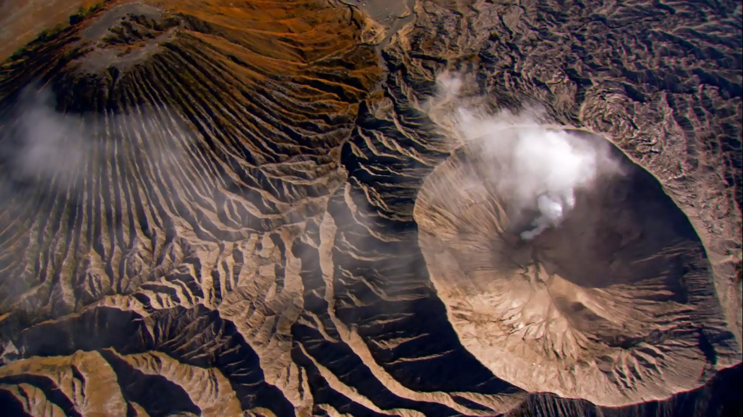
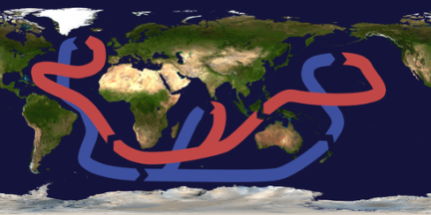
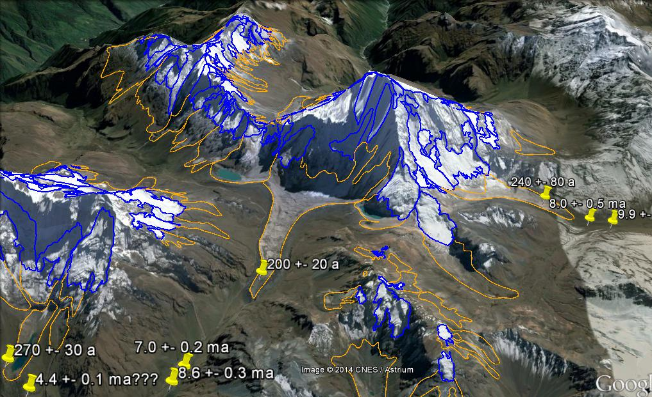
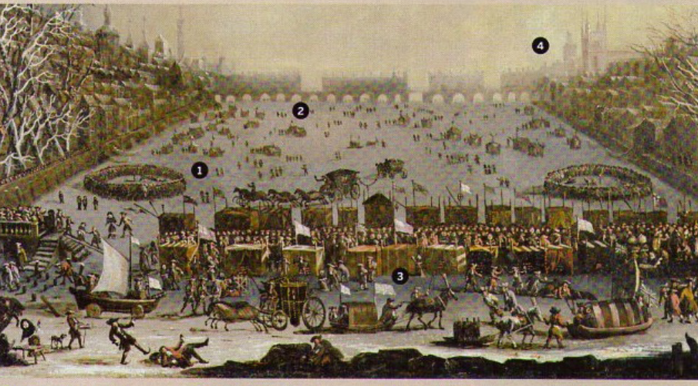
Cambios en la salinidad de la superficie del mar
Inviernos Volcánicos
Pequeña Edad de Hielo

Slide 10
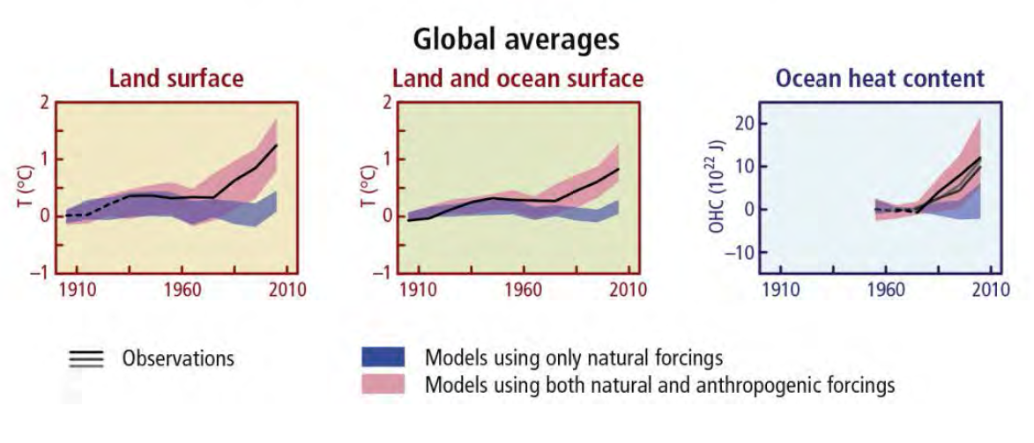
FACTORES ANTRÓPICOS QUE INFLUYEN EN LOS CAMBIOS CLIMÁTICOS
Desde finales del siglo XIX Emisión de gases de efecto invernadero: calentamiento global (en escala de décadas)
El último informe del Panel Intergubernamental para el Cambio Climático (2014) cita el incremento de la temperatura global desde 1906 en 0.74 °C, esto confirma una relación entre el calentamiento global y la actividad antrópica???.
Los modelos matemáticos reproducen con exactitud la evolución del clima entre 1910 y 2010
Fuente: 5° Informe del IPCC (2014)

Slide 11
CONTENIDO
INTRODUCCIÓN
  Conceptos Básicos.
  Factores que influyen en el Cambio Climático.
PROYECTO GA51: GEOMORFOLOGÍA Y CAMBIO CLIMÁTICO (INGEMMET) – CRYOPERU
  Geoindicadores del Cambio Climático.
LABORES DEL INGEMMET EN EL PROYECTO CRYOPERU.
  Cálculo de la Altitud de la Línea de Equilibrio ELA, de los glaciares actuales y los glaciares del pasado.
  b) Instalación de sensores de temperatura.
  Recolección de muestras de bloques morrénicos para dataciones cosmogénicas.
  Prospección geofísica en áreas de Permafrost

Slide 12
CONTRIBUCIONES DE PERÚ AL CONOCIMIENTO DEL CAMBIO CLIMÁTICO
El proyecto GA51 (INGEMMET) - CRYOPERU
Geoindicadores del cambio climático deducidos de la observación de la criosfera de los Andes Centrales
Los geoindicadores son parámetros geológicos muy sensibles al cambio climático. Su evolución en el espacio y en el tiempo indica como ha sido el clima en el pasado y permite comprender como será el clima en el futuro
Además de ser geoindicadores son reservas de agua y son potenciales agentes de Peligros Geológicos

Slide 13
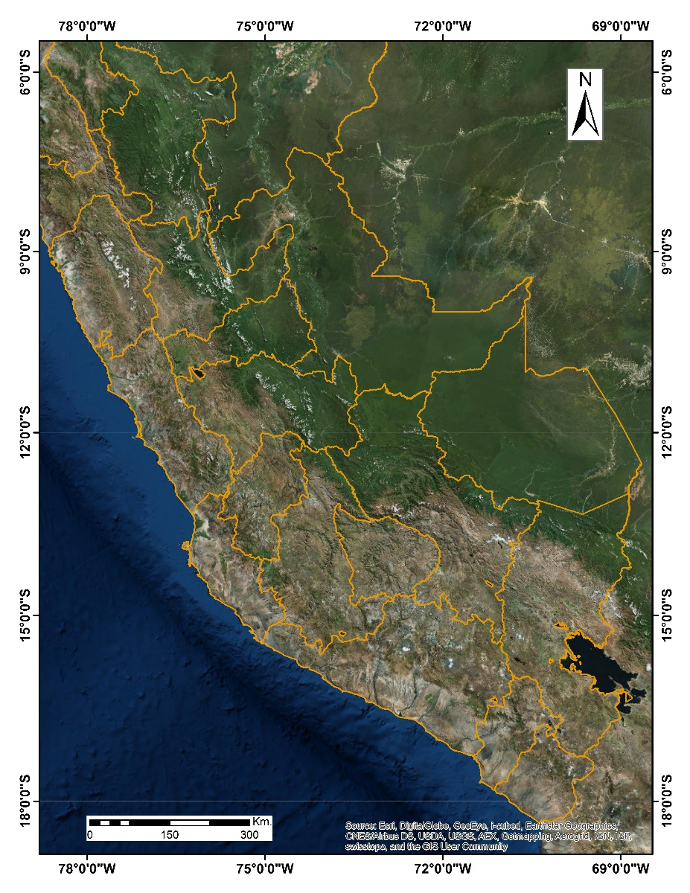
GEOINDICADORES DEL CAMBIO CLIMÁTICO
Nº | Geoindicador | Descripción | Método
1 | Cubierta nival (km²) | Superficie cubierta por nieve | Reclasificación automática NDSI de imágenes de satélite
2 | Cobertura glaciar (km²) | Superficie de los glaciares | Reclasificación automática NDGI de imágenes de satélite
3 | Snowline (m) | Altitud de las nieves perpetuas
4 | Modelos digitales del volumen de los glaciares (km³) | Evaluación del los cambios en el volumen de los glaciares | Resta de modelos digitales del terreno en sistemas de información geográfica
5 | ELAm (m) | Altitud de la Línea de Equilibro de los glaciares (ELA) deducida de mediciones sobre el terreno | Monitoreo del balance de masa
 |  |  | AABI (Area x Altitude Balance Index)
6 | ELAg (m) | ELA deducida de la geomorfología y altitud del glaciar | AABR (Area x Altitude Balance Ratio) Dataciones absolutas (paleoglaciares)
7 | ELAc (m) | ELA deducida de datos climáticos | Mediciones de campo y ecuaciones del balance de masa
8 | Permafrost | Presencia de capas subsuperficiales de suelo helado | Monitoreo de la temperatura del suelo
9 | RILA (m) | Altitud de la línea de arranque de glaciares rocosos | Elaboración e interpretación de cartografías geomofológicas
10 | Proxies climáticos y paleoclimáticos | Datos climáticos y paleoclimáticos indirectos | Tratamiento estadístico de los datos y comparación con otros geoindicadores
Hualcán
Huaytapallana
Salcantay
Quelcaya
La Rinconada
Sullcón
Coropuna
Misti - Chachani
CUENCA DEL
AMAZONAS
1
2
6
3
4
5
7
OCÉANO
PACÍFICO
8

Slide 14
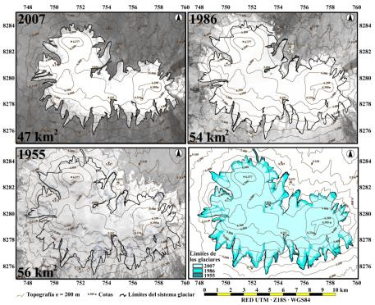
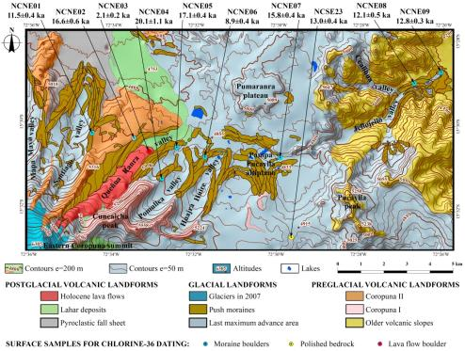
Geoindicadores del cambio climático: glaciares
Glaciares actuales
Glaciares pasados (paleoglaciares)
Reconocibles en imágenes de satélite y fotografías aéreas
Reconocibles a través de las morrenas
Cartografías del sistema glaciar del Nevado Coropuna
Cartografía geomorfológica del sector NE del Nevado Coropuna
¿Por qué los glaciares son geoindicadores del cambio climático?
Porque son especialmente sensibles a la temperatura y la precipitación

Slide 15
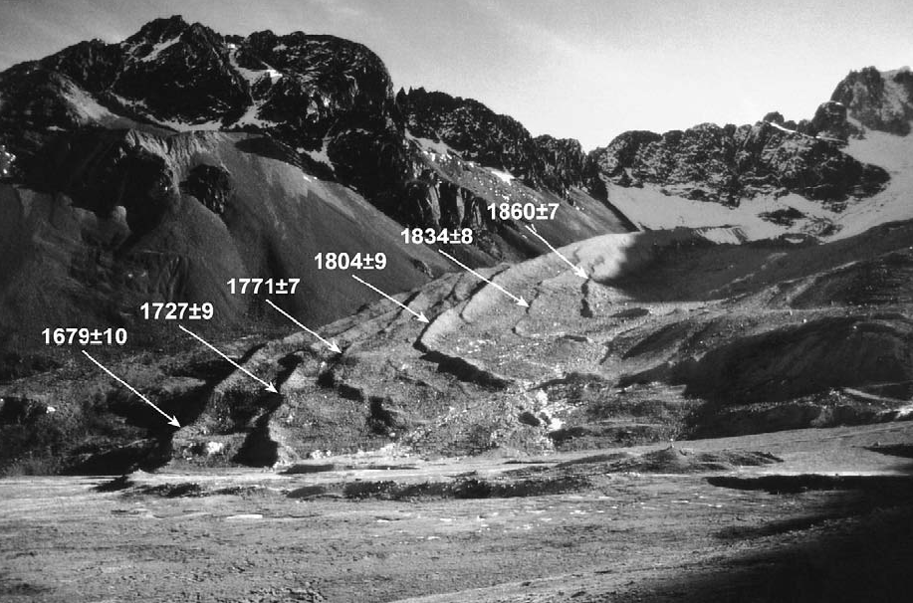
PEH Charquini Sur (Jomelli et al., 2009)
Salcantay (Licciardi et al., 2009)

Slide 16
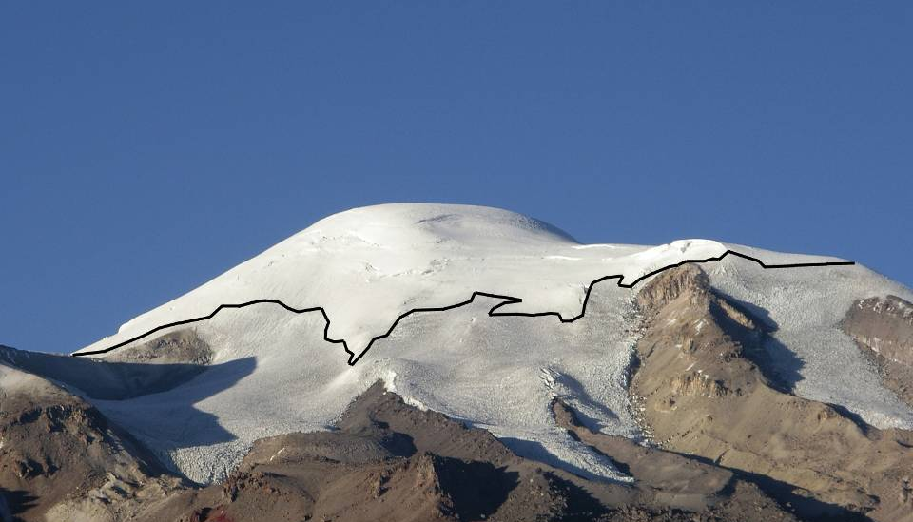
EL REGISTRO GLACIAL DEL CAMBIO CLIMÁTICO: ELAs
{
GEOINDICADORES DEL CAMBIO CLIMÁTICO
Nº | Geoindicador | Descripción | Método
1 | Cubierta nival (km²) | Superficie cubierta por nieve | Reclasificación automática NDSI de imágenes de satélite
2 | Cobertura glaciar (km²) | Superficie de los glaciares | Reclasificación automática NDGI de imágenes de satélite
3 | Snowline (m) | Altitud de las nieves perpetuas
4 | Modelos digitales del volumen de los glaciares (km³) | Evaluación del los cambios en el volumen de los glaciares | Resta de modelos digitales del terreno en sistemas de información geográfica
5 | ELAm (m) | Altitud de la Línea de Equilibro de los glaciares (ELA) deducida de mediciones sobre el terreno | Monitoreo del balance de masa
 |  |  | AABI (Area x Altitude Balance Index)
6 | ELAg (m) | ELA deducida de la geomorfología y altitud del glaciar | AABR (Area x Altitude Balance Ratio) Dataciones absolutas (paleoglaciares)
7 | ELAc (m) | ELA deducida de datos climáticos | Mediciones de campo y ecuaciones del balance de masa
8 | Permafrost | Presencia de capas subsuperficiales de suelo helado | Monitoreo de la temperatura del suelo
9 | RILA (m) | Altitud de la línea de arranque de glaciares rocosos | Elaboración e interpretación de cartografías geomofológicas
10 | Proxies climáticos y paleoclimáticos | Datos climáticos y paleoclimáticos indirectos | Tratamiento estadístico de los datos y comparación con otros geoindicadores
- ELA de monitoreo (ELAm)
- ELA geomorfológica (ELAg)
- ELA climática (ELAc)
Concepto de ELA (Equilibrium Line Altitude)
Zona de acumulación
Zona de ablación
Cumbre oriental del Nevado Coropuna (6305 m) vista desde la quebrada Queñua Ranra, al NE del complejo volcánico.

Slide 17
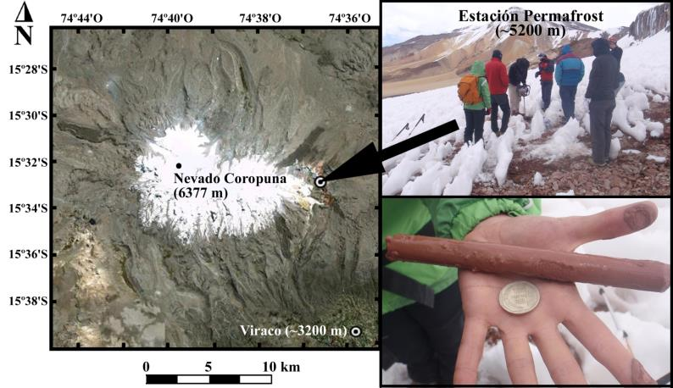
Geoindicadores del cambio climático: permafrost
Hallazgo de permafrost en el Nevado Coropuna (2012)

Slide 18
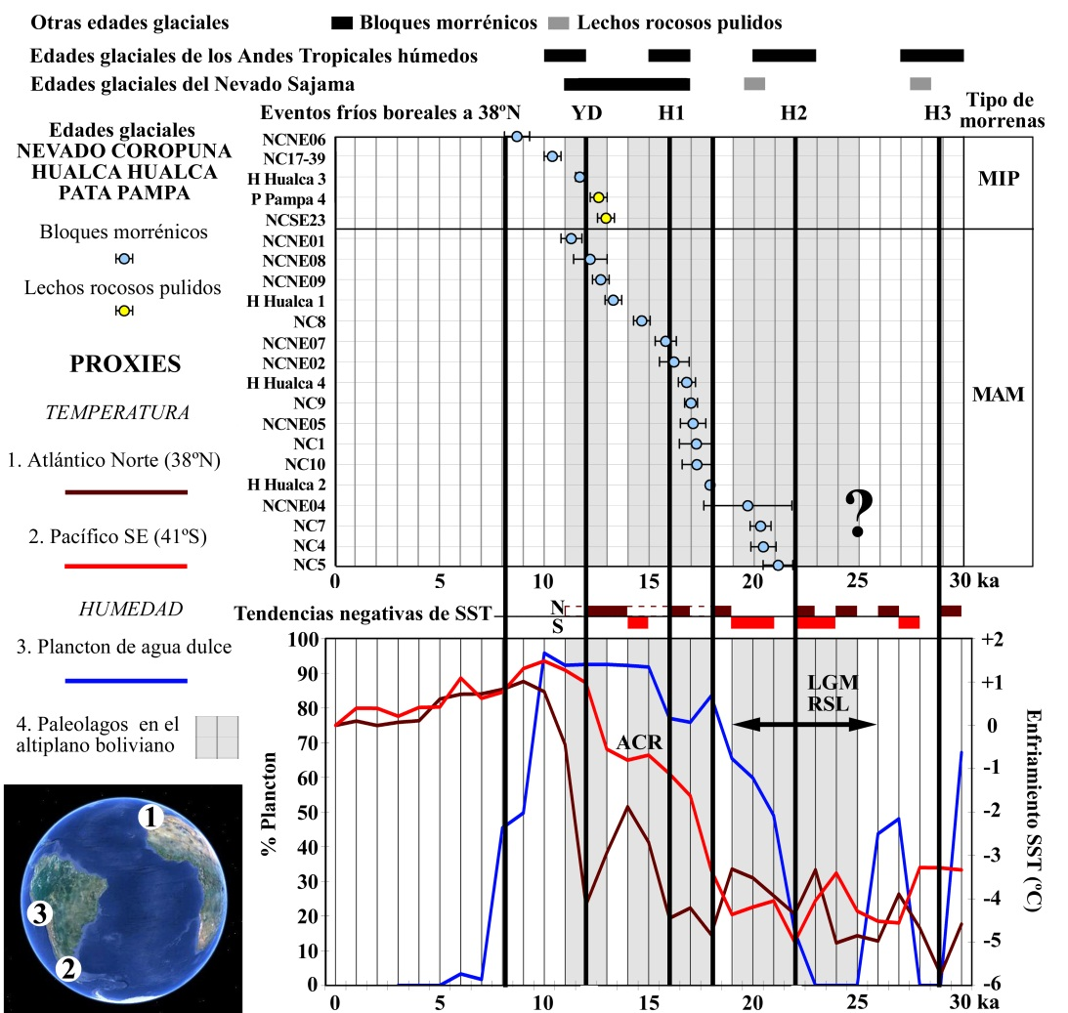
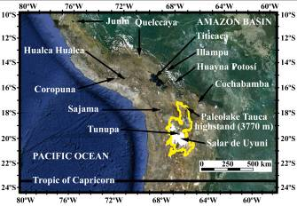
Geoindicadores del cambio climático: proxies (Last Glacial Maximum)
1) Coincidencia del máximo enfriamiento con el mínimo
nivel relativo del mar
2) Las temperaturas de ambos hemisferios evolucionan de
diferente manera (calentamiento diferencial después del LGM).
3) Correlación entre: - Dataciones glaciales y presencia de
Paleolagos en el altiplano boliviano
Fases húmedas Andes Centrales y fases frías Hemisferio Norte.
Relación entre la humedad de los Andes Centrales y el
Enfriamiento del Hemisferio Norte (ZCIT).

Slide 19
CONTENIDO
INTRODUCCIÓN
  Conceptos Básicos.
  Factores que influyen en el Cambio Climático.
PROYECTO GA51: GEOMORFOLOGÍA Y CAMBIO CLIMÁTICO (INGEMMET) – CRYOPERU
  Geoindicadores del Cambio Climático.
LABORES DEL INGEMMET EN EL PROYECTO CRYOPERU.
  Cálculo de la Altitud de la Línea de Equilibrio ELA, de los glaciares actuales y
  los glaciares del pasado.
  b) Instalación de sensores de temperatura.
  Recolección de muestras de bloques morrénicos para dataciones cosmogénicas.
  Prospección geofísica en áreas de Permafrost

Slide 20
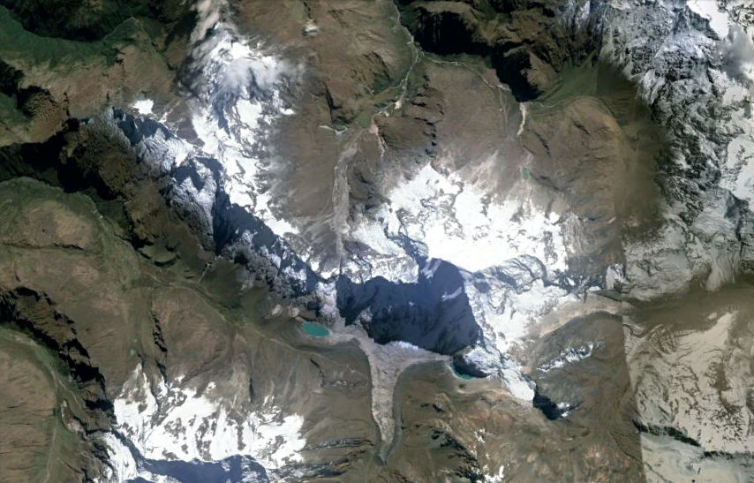
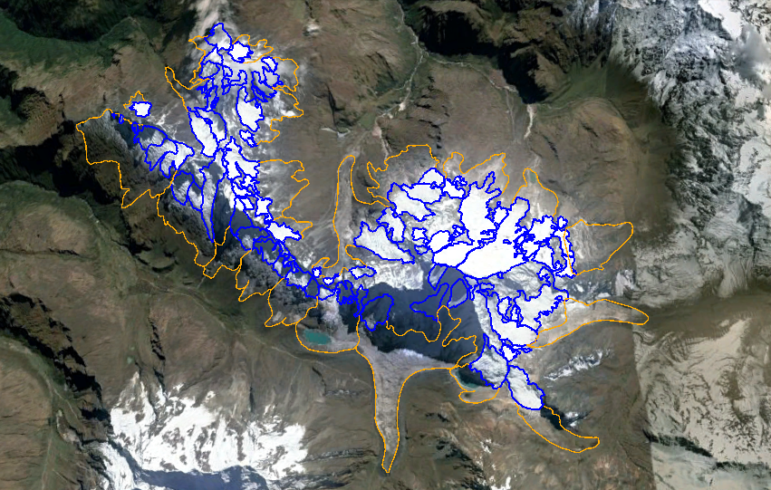
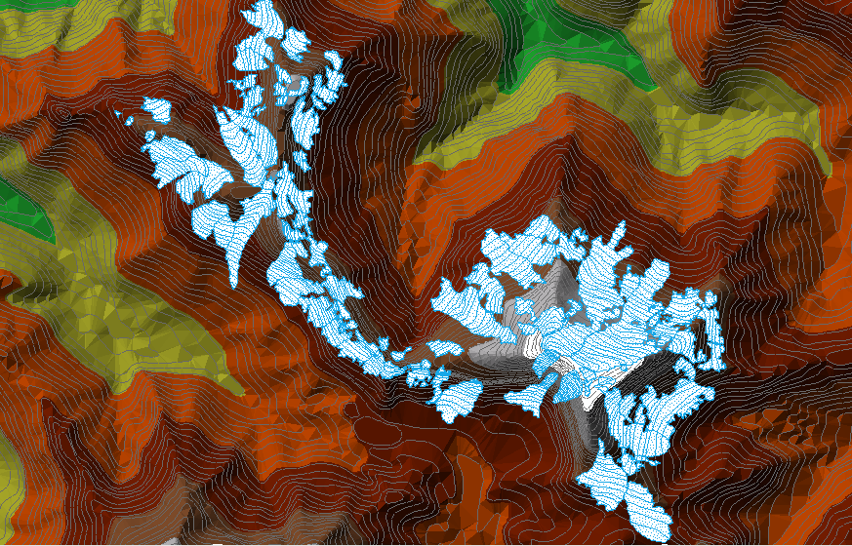
  Cálculo de la Altitud de la Línea de Equilibrio ELA, de los glaciares actuales y los glaciares del pasado.

Slide 21
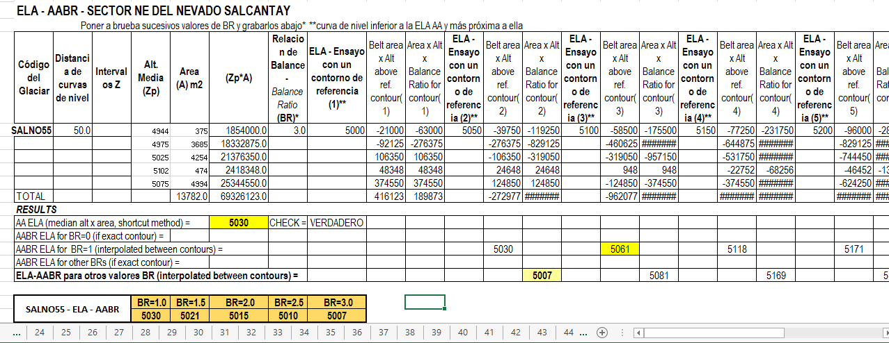
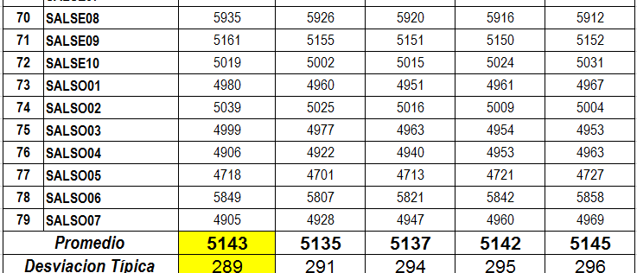
Osmaston, 2005

Slide 22


Slide 23
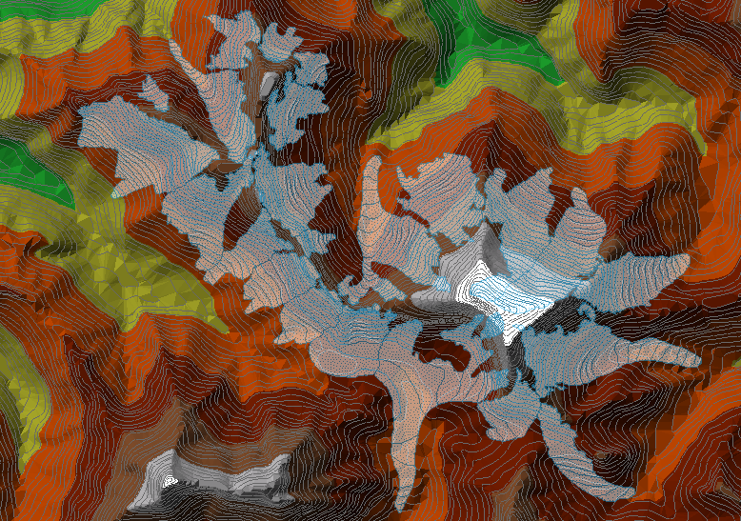

  Cálculo de la Altitud de la Línea de Equilibrio ELA, de los glaciares actuales y los glaciares del pasado.
4847msnm.

Slide 24
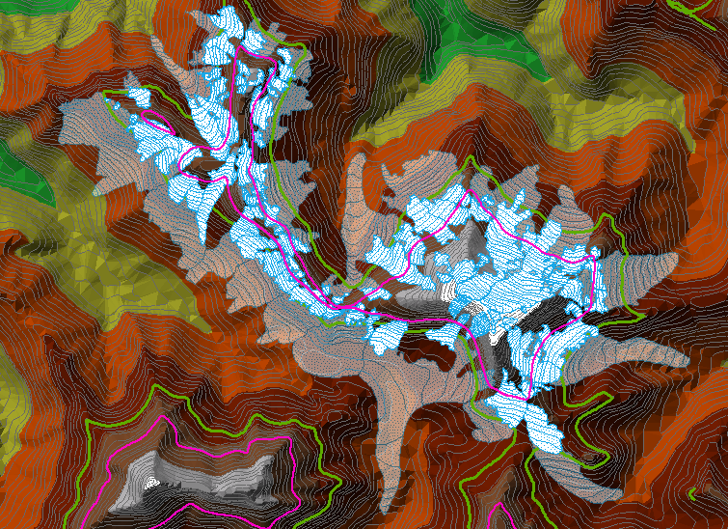
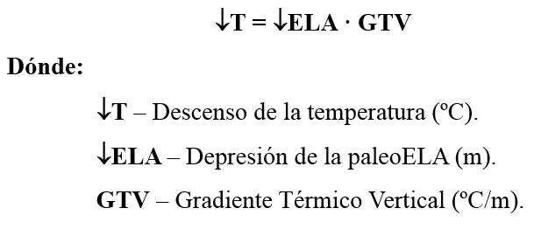
Calcular la variación de temperatura desde el final de la etapa del último avance glaciar hasta el presente.
Definir tasas de deglaciación en base a la reducción de superficie (m 2 /año) y a la variación de la ELA de los glaciares actuales con respecto a los paleoglaciares.
Elaborar pronósticos sobre el derretimiento de los glaciares utilizando como indicadores las tasas de deglaciación.
GTV=
0,0065ºC/m

Slide 25
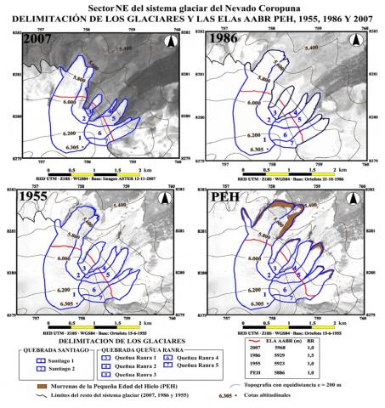
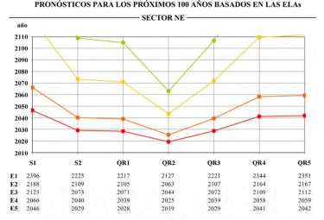
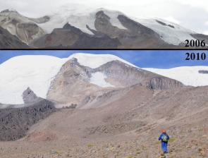
PRONÓSTICOS DE FUTURO

Slide 26
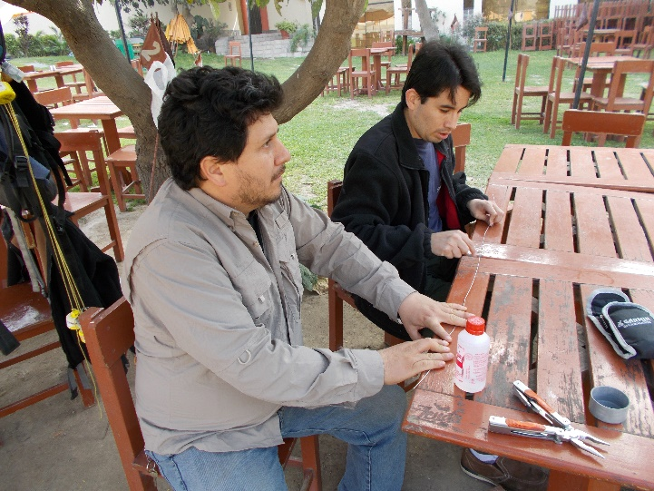
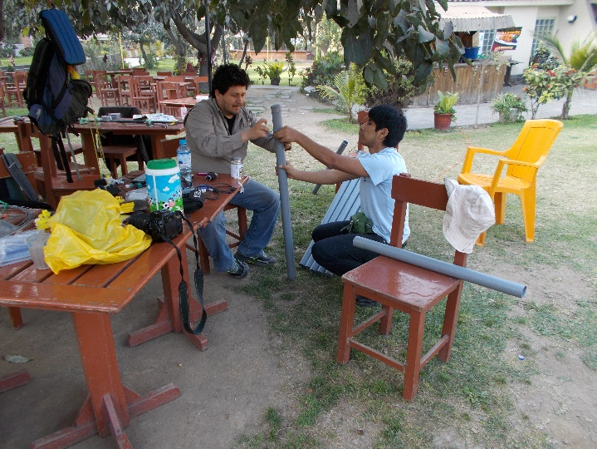
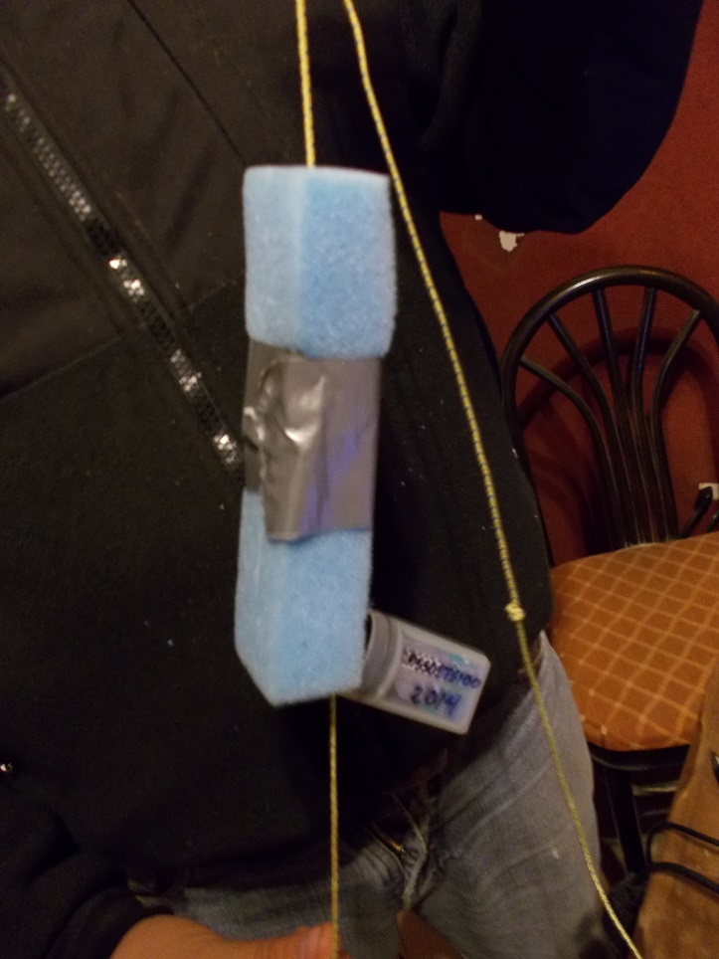
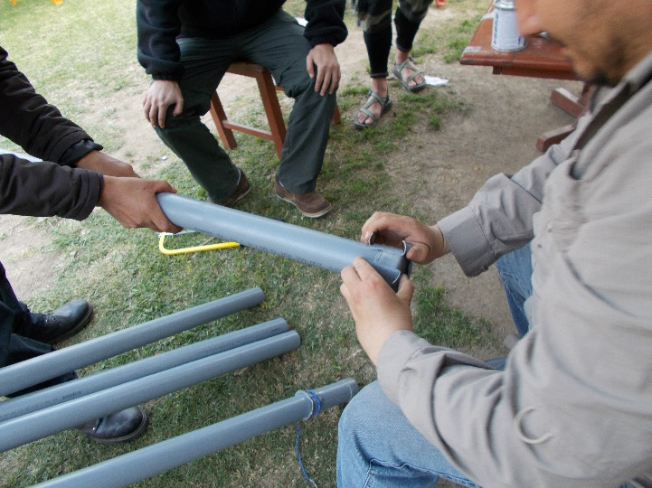
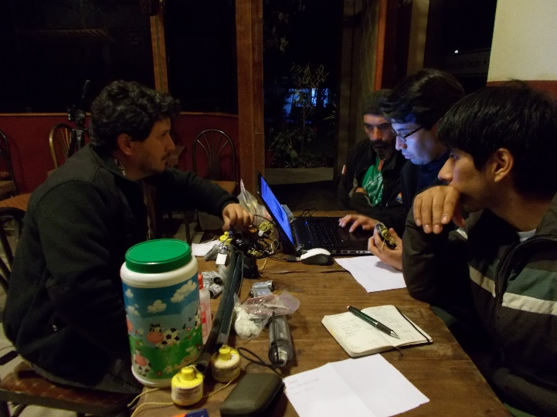
  b) Instalación de sensores de temperatura.

Slide 27
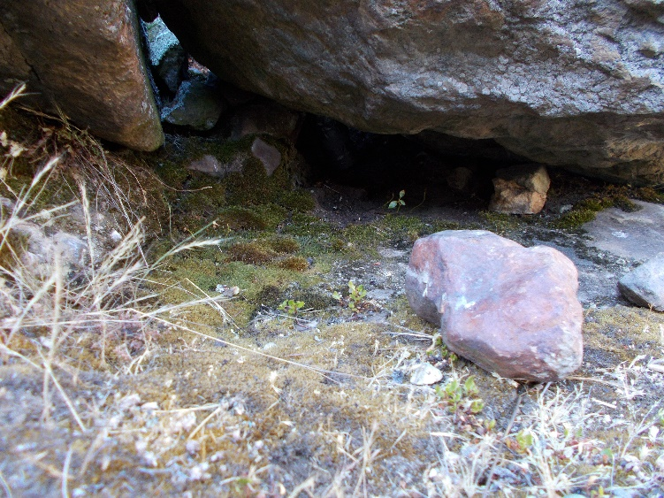
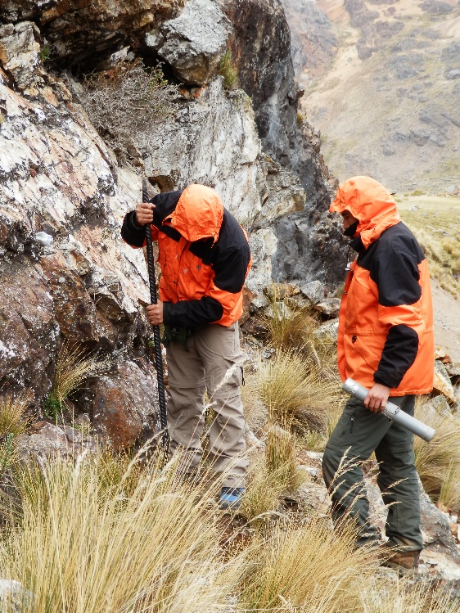
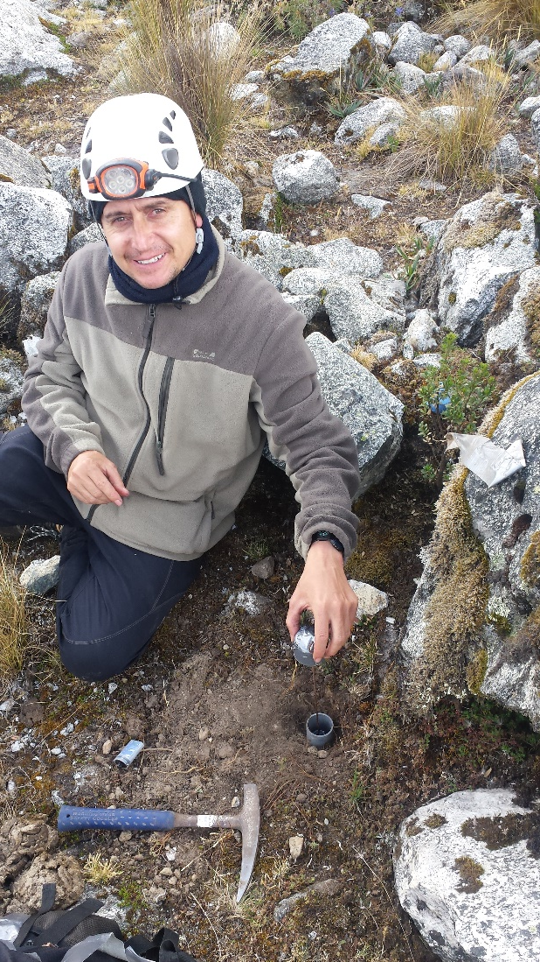
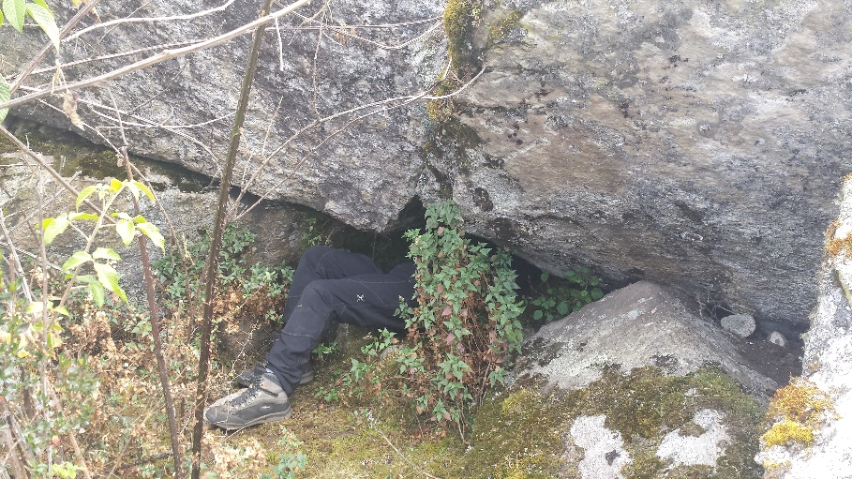
  b) Instalación de sensores de temperatura.

Slide 28
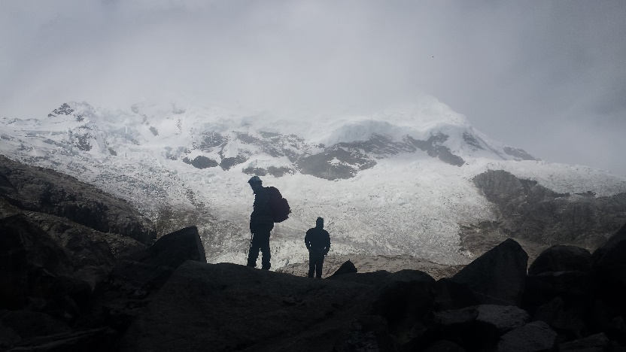
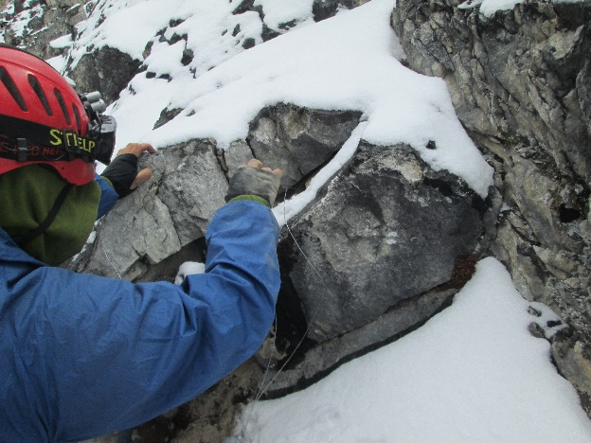
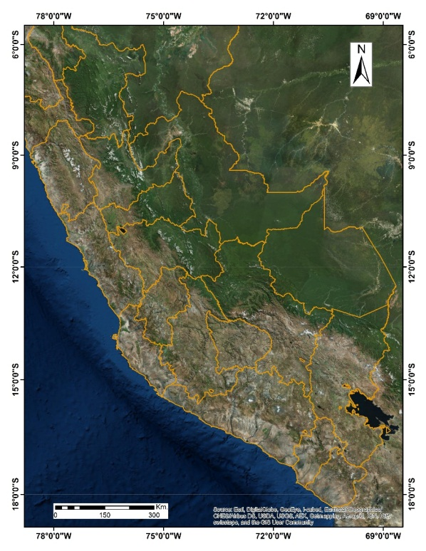
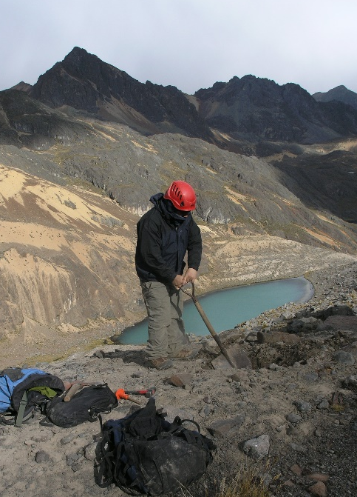
  b) Instalación de sensores de temperatura.
CUENCA DEL
AMAZONAS
3
4 Estaciones en los nevados Hualcán y Huandoy
2
4 Estaciones en los nevados Cashpe y Norma
1
11 Estaciones en los volcanes Coropuna Misti y Chachani
GTV=
0,0065ºC/m
OCÉANO
PACÍFICO
(promedio Tierra)

Slide 29






  c) Recolección de muestras de bloques morrénicos para dataciones cosmogénicas.
CUENCA DEL
AMAZONAS
10 Muestras en los nevados Hualcán y Huandoy
18 Muestras en los nevados Cashpe, Colquepuccro y Norma
OCÉANO
PACÍFICO

Slide 30







Slide 31








Slide 32

¡¡¡GRACIAS!!!

